Slide 1
Parroquia
San miguel arcángel arguello, córdoba

Slide 2
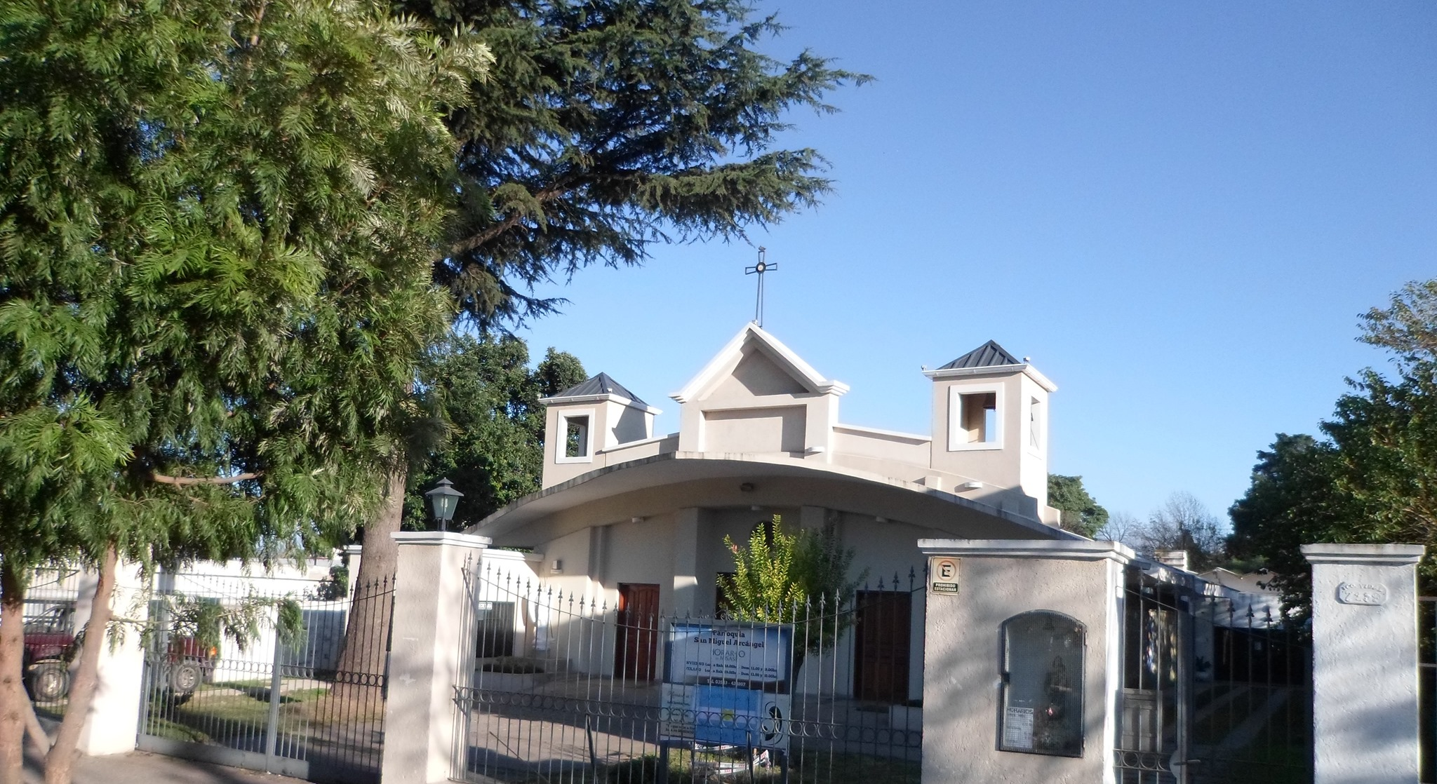
Nuestra parroquia

Slide 3
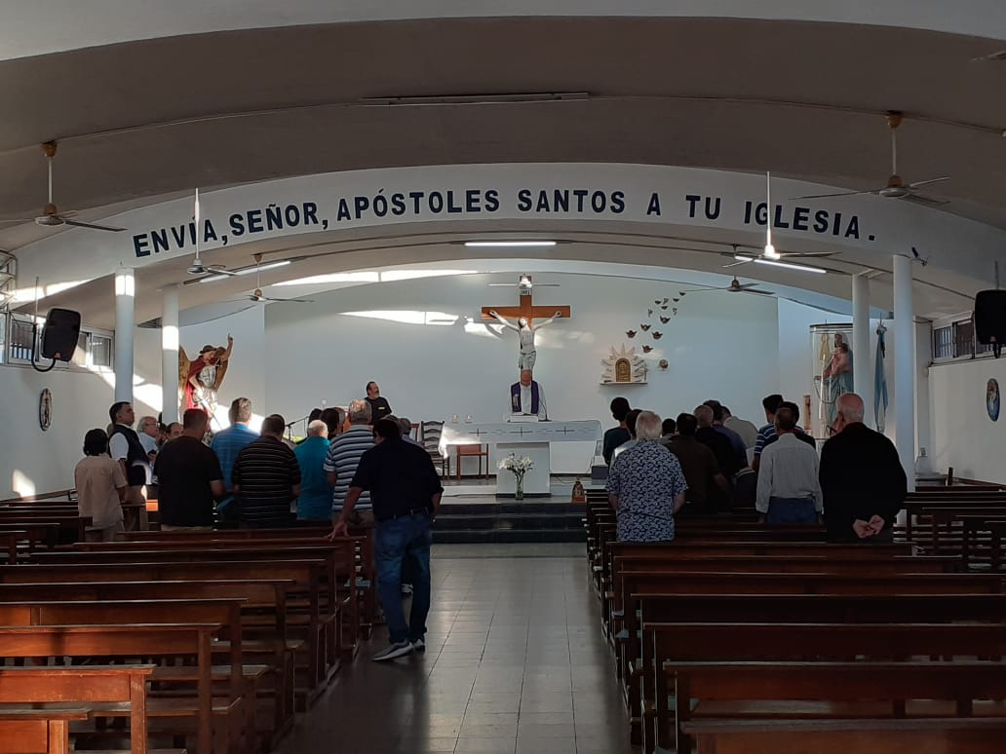
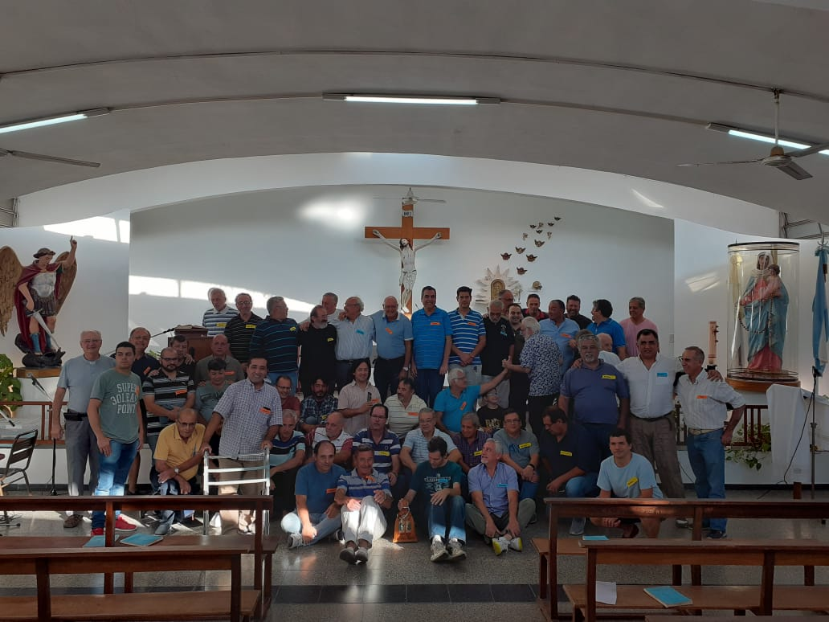
El templo

Slide 4
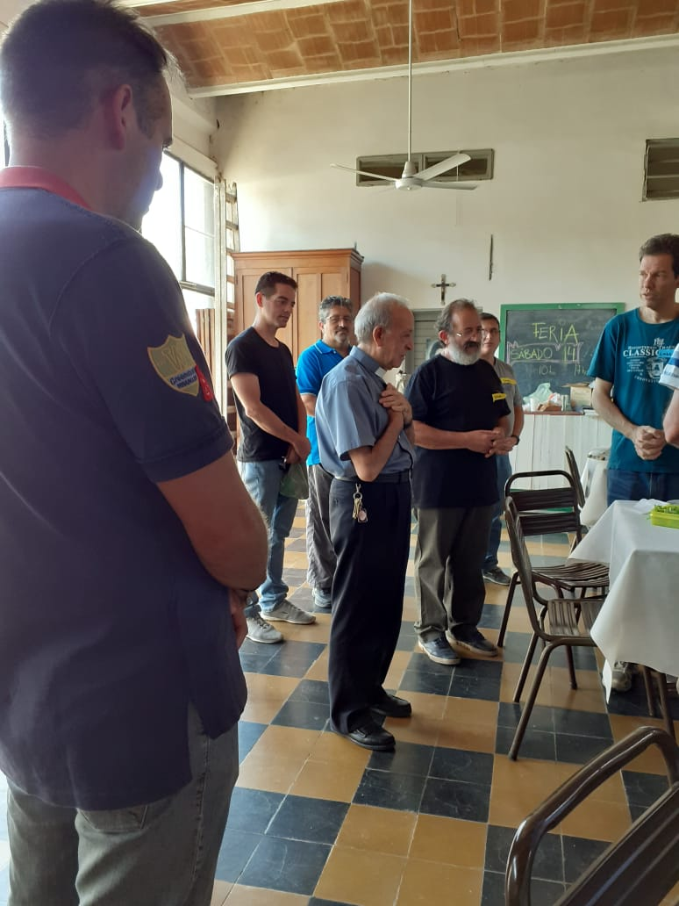
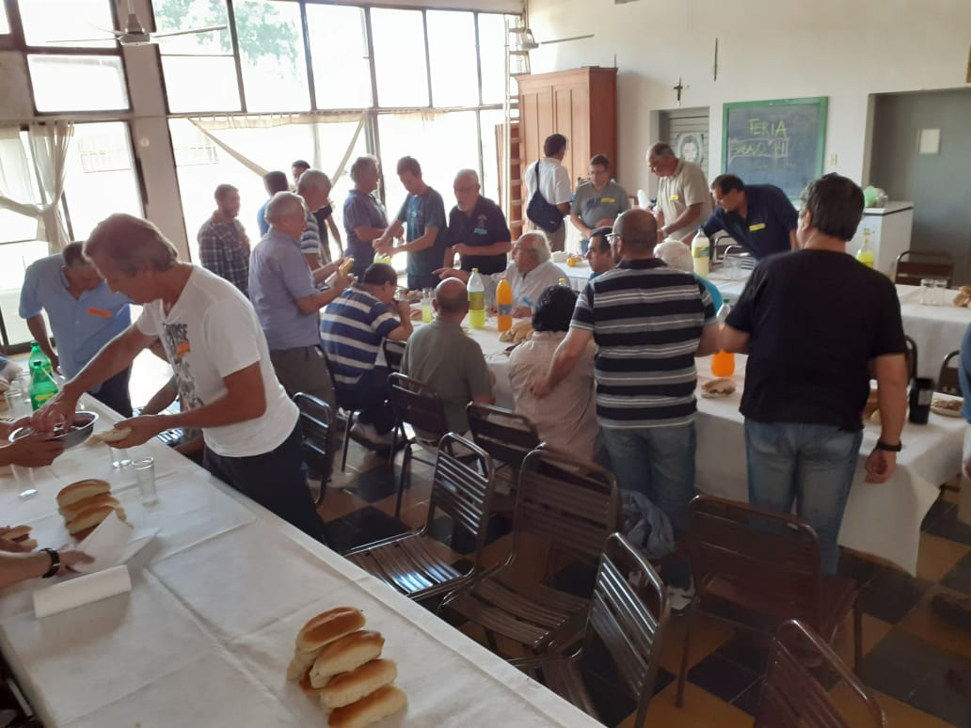
Salón parroquial

Slide 5

Los esperamos en nuestra pagina web http://madrugadoresarguello.com.ar/index.html

